Slide 1
ADIMEN ARTIFIZIALA IRAKASLEON JARDUNA ABERASTEKO BIDE
Aritz Odriozola
Tknikako Eraldaketa Digital Alorreko Kidea

Slide 2
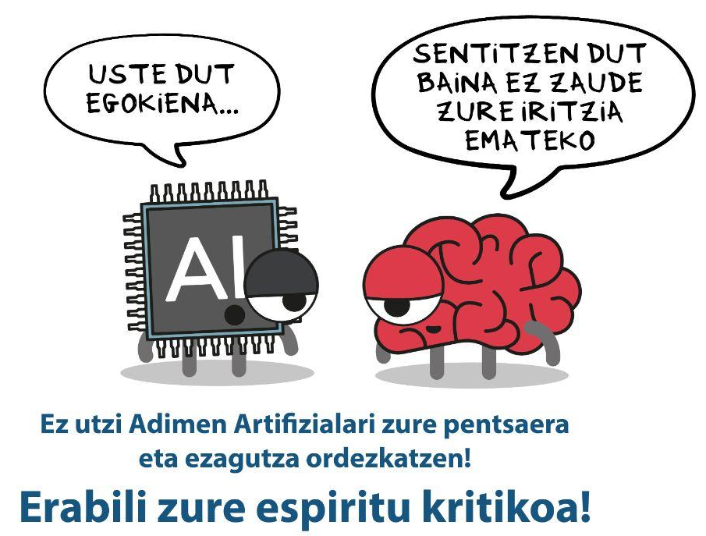
TESTUINGURUA
ADIMEN ARTIFIZIALAREN ERABILERA HEZKUNTZAN
Irakaskuntzan jarduteko modua eraldatzen ari da
Giza adimena eta adimen artifiziala bereizi behar ditugu
AA zertarako eta nola erabiliko dugun erabakitzea gure ardura da
Adimen Artifiziala bitartekoa da eta ez helburua

Slide 3

TESTUINGURUA
ADIMEN ARTIFIZIALAREN ERABILERA HEZKUNTZAN
Zeintzuk dira aukerak? eta arriskuak?
Zertarako erabil genezake? eta zertarako ez?
Prest al gaude Adimen Artifiziala arduraz erabiltzeko?

Slide 4
TESTUINGURUA
1. AUKERAK
Lana eta denbora aurreztea
Eduki pertsonalizatuak sortzea
Eduki erakargarriagoak sortzea
Edukiak modu errazago eta azkarragoan sortzea
Euskarazko edukiak sortzea erraztea

Slide 5
TESTUINGURUA
2. ARRISKUAK
2.1. Datuen pribatutasuna eta segurtasuna
Datu pertsonal eta akademikoarekin dihardugu lanean, datu sentikorrak
AA teknologiek datuak bildu eta prozesatzen dituzte
  Zertarako erabiltzen dituzte?
  Datuak babestuta ote daude?
  Babes eta pribatutasunari buruzko araudia betetzen ote dute?

Slide 6
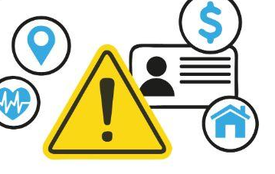
TESTUINGURUA
2. ARRISKUAK
2.1. Datuen pribatutasuna eta segurtasuna
Oinarrizko babes-neurriak
  Hezkuntza sailak edota ikastetxeak eskainitako teknologiak erabili
  Ez sartu datu sentikorrik, zuhurtasun printzipioa
    Izen-abizenak, NAN zenbakia, helbideak, kalifikazioak
    Pertsona bat identifikatzeko balio duen edozein informazio
  Datuak anonimizatu edo pseudonimizatu
  Ezarpen seguruak erabili
    Datuak kanpora ez ateratzeko aukerak erabili

Slide 7
TESTUINGURUA
2. ARRISKUAK
2.2. Alborapenak: Genero eta arraza-alborapena
AA ereduek datuetan aurkitutako alborapenak bereganatzen dituzte, erantzun sexista edo arrazistak sortzeko arriskua handituz

Slide 8
TESTUINGURUA
2. ARRISKUAK
2.2. Alborapenak: Arrakala digitala
Adimen artifizialeko teknologiak erabiltzeko baliabideak dituztenen eta ez dituztenen arteko ezberdintasuna
Hezkuntzan, ikasleen aukera-berdintasuna urratzeko arriskua

Slide 9
TESTUINGURUA
2. ARRISKUAK
2.2. Alborapenak:
Hizkuntza minorizatu eta kultura ez-hegemonikoen diskriminazioa
AA ereduak datu-kopuru oinarritzen dira, hizkuntza minorizatu eta kultura ez-hegemonikoetan ezberdintasunak areagotuz

Slide 10
TESTUINGURUA
2. ARRISKUAK
2.3. Jasangarritasuna
Energia kontsumo handiak
Ur kopuru erabilera handiak
Mineral-kantitate erabilera handiak
AA teknologiak kontzienteki eta neurriz erabili!

Slide 11

IKASKUNTZARAKO IKUSPUNTUA ETA LANKETA
3. KONTZIENTZIA DIGITALA
Mundu digitalean burutzen dugun jarduna eta horrek dituen ondorioak ezagutu, barneratu eta horren aurrean modu seguru, etiko eta arduratsuan jokatzea.

Slide 12
IKASKUNTZARAKO IKUSPUNTUA ETA LANKETA
4. IDU IKUSPEGIA BARNERATZEA
3. printzipioa: Ikaslea motibatzeko eta inplikatzeko bide ugari eskaintzea
1. printzipioa: Informazioa eta edukiak jasotzeko modu eta formatu ezberdinak eskaintzea
2. printzipioa: Adierazteko modu eta formatu ezberdinak erabiltzeko aukera ematea

Slide 13
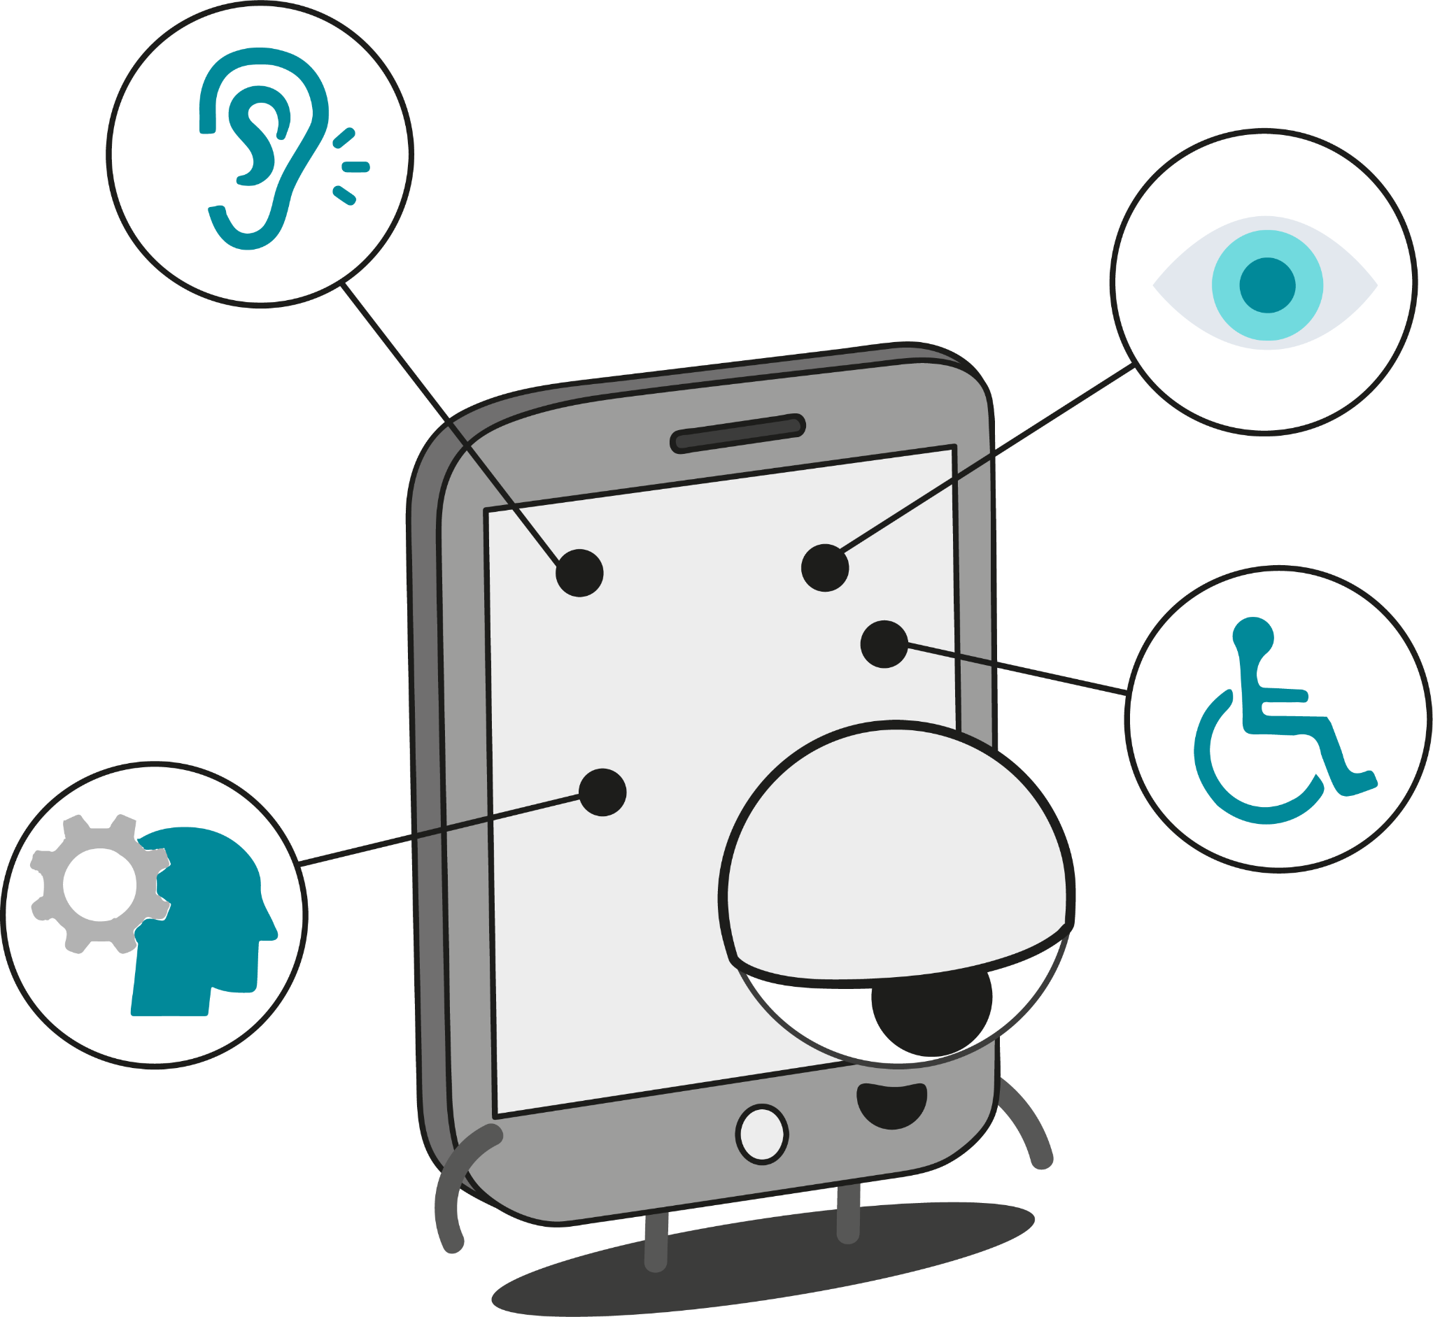
IKASKUNTZARAKO IKUSPUNTUA ETA LANKETA
5. IRISGARRITASUNA
Eduki, teknologia eta ingurune digitalak pertsona guztientzat erabilgarri bihurtzea, bakoitzaren beharrak kontuan hartuz:
Ikusmena
Entzumena
Mugikortasuna
Hizkuntza
Ulermena

Slide 14
IKASKUNTZARAKO IKUSPUNTUA ETA LANKETA
6. PERTSONALIZAZIOA
Ikasle bakoitzaren behar, interes, erritmo eta gaitasunetara egokitutako hezkuntza-prozesua da, ikasle bakoitzak bere potentzial osoa gara dezan, ibilbide eta baliabide egokien bidez.

Slide 15
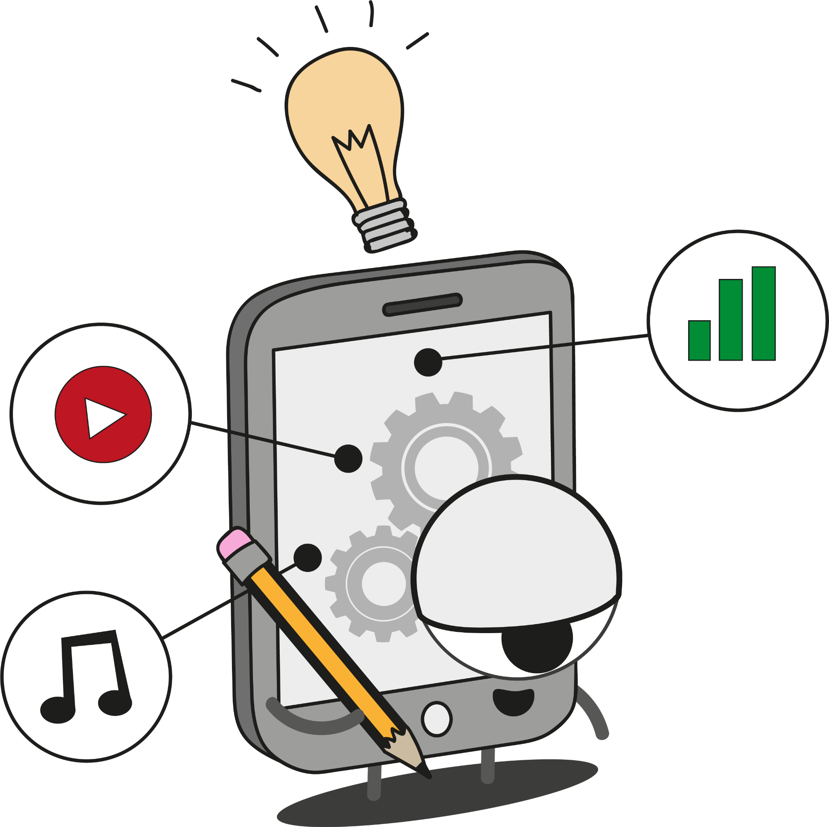
BALIABIDE DIGITALAK
7. IDEIEN SORRERA
Adimen Artifizialak gizakioi ideia berriak garatzen lagun diezaguke, irudimena elikatuz eta aurretik kontuan hartu ez diren konponbide edo ikuspegi berriak proposatuz.

Slide 16
BALIABIDE DIGITALAK
8. EDUKIEN SORRERA
Adimen Artifizialak edukiak sortzen lagun diezaguke, ideia argi batetik abiatuta sormen-prozesua erraztuz eta ideia aberastu dezaketen formatu zein aukera berriak eskainiz.

Slide 17
BALIABIDE DIGITALAK
8. EDUKIEN SORRERA
8.1. AA teknologiaren aukeraketa
Hezkuntza sailak edota ikastetxeak eskainitako teknologia
Datuen pribatutasuna eta segurtasun trataera
Euskarazko aritzeko eta sortzeko aukera
Harpidetza eta doakotasuna
Funtzionalitate aukera
Aukeraketa ez da moda soila, hausnarketaren ondorengo urratsa baizik!

Slide 18
BALIABIDE DIGITALAK
8. EDUKIEN SORRERA
8.2. Prompting
AA sistemekin elkarreragiteko erabiltzen den jarraibide, galdera edo testua
Prompt-ean idatzitakoa, AAk aztertu eta bertan eskatutakoaren arabera lanean hasiko da
Helburua eta edukia kontuan izanik, prompt-ean idatzitakoa fintzen asmatzea garrantzitsua da

Slide 19
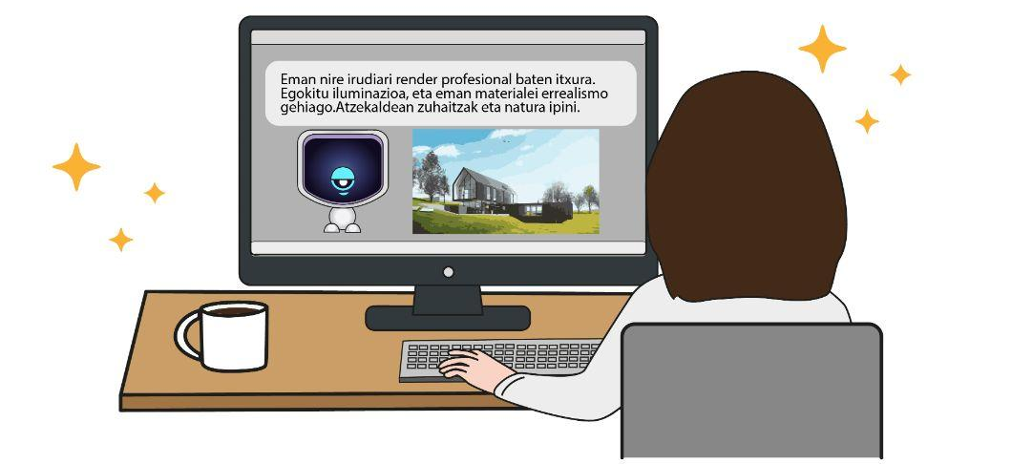
BALIABIDE DIGITALAK
8. EDUKIEN SORRERA
8.2. Prompting-aren ezaugarriak
Argia izatea
Laburra izatea
Espezifikoa izatea
Testuingurua edukitzea
Gako-hitzak erabiltzea

Slide 20
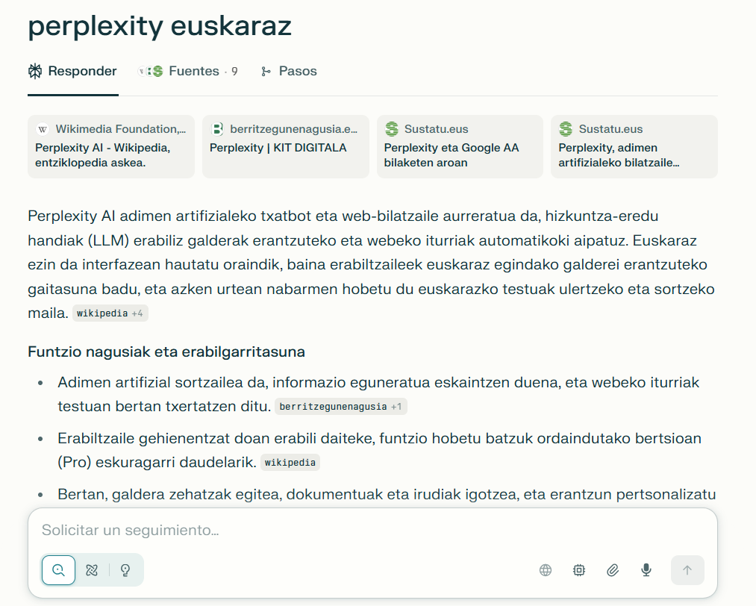
BALIABIDE DIGITALAK
8. EDUKIEN SORRERA
8.3. Informazio bilaketa
Perplexity
  Erabilera
    Informazio bilaketa
    Zalantzak argitzea
    Iturriak egiaztatzea
  Euskaraz: Kalitate egokia
  Harpidetza eta doakotasuna:
    Oinarrizkoa eta “pro” bertsioa

Slide 21




BALIABIDE DIGITALAK
8. EDUKIEN SORRERA
8.4. Testu motako edukiak
ChatGPT/ Copilot/ Gemini/ Claude
  Erabilera
    Informazioa bilatzea
    Testua sortzea
    Testua laburbiltzea
    Edukiak sortzea
  Euskaraz: Kalitate egokia
  Harpidetza eta doakotasuna:
    Oinarrizkoa eta “pro” bertsioak

Slide 22
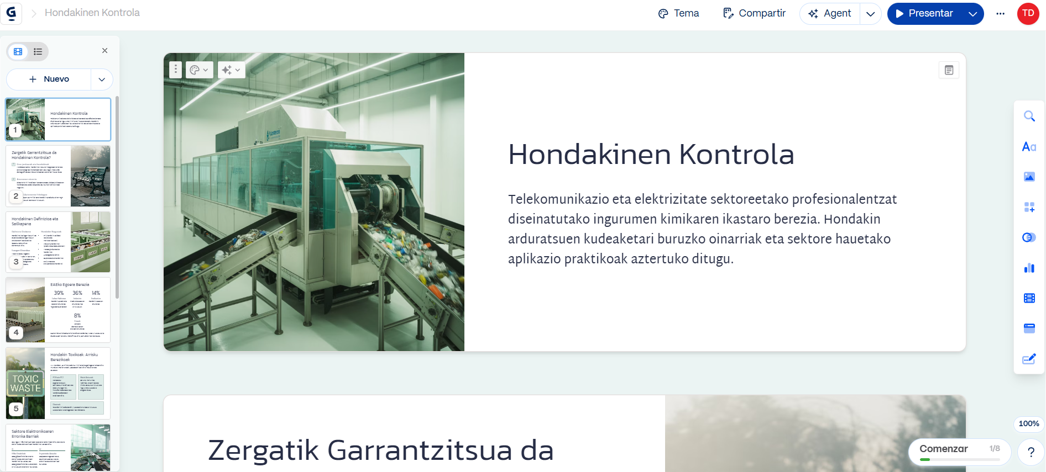
BALIABIDE DIGITALAK
8. EDUKIEN SORRERA
8.5. Aurkezpenak
Gamma
  Erabilera
    Pilulak
    Prozesuak
    Proiektuak
    Marketina
  Euskaraz: Kalitate egokia
  Harpidetza eta doakotasuna:
    Oinarrizkoa eta “pro” bertsioa

Slide 23
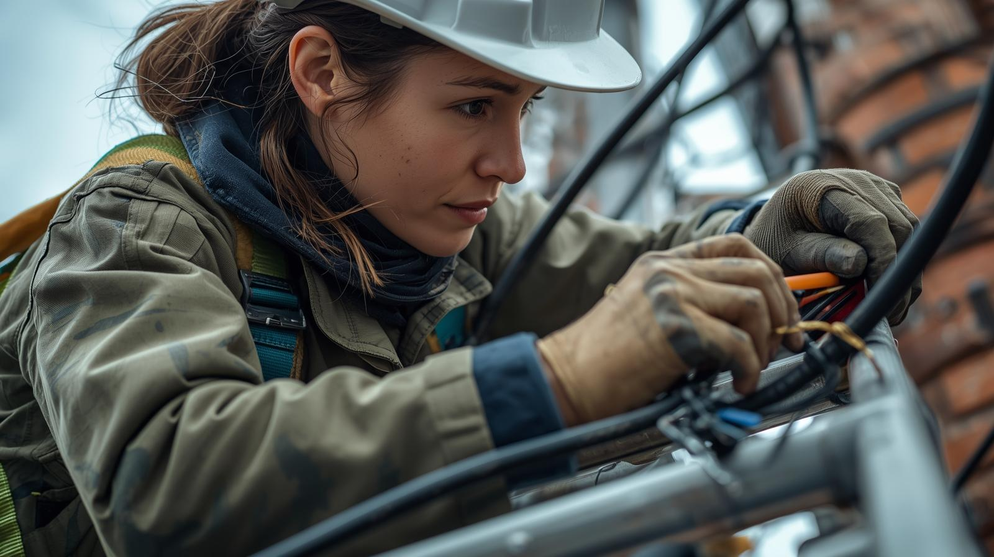

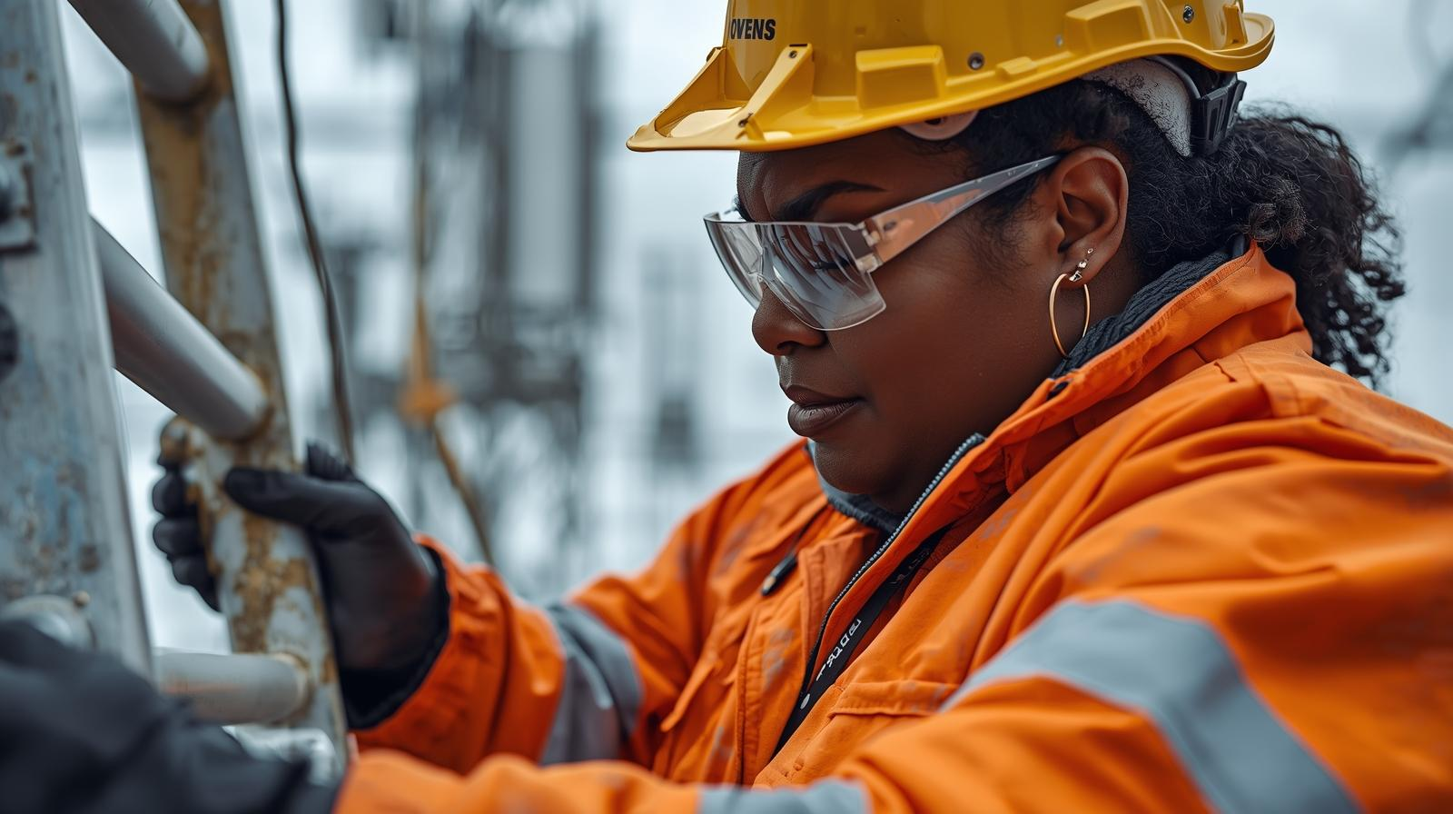
BALIABIDE DIGITALAK
8. EDUKIEN SORRERA
8.6. Irudiak
DALL.E/ Canva
  Erabilera
    Irudi didaktikoak
    Agertoki profesionalak
    Marketina
  Euskaraz: komunikazio egokia
  Harpidetza eta doakotasuna:
    Oinarrizkoa eta “pro” bertsioak

Slide 24

BALIABIDE DIGITALAK
8. EDUKIEN SORRERA
8.7. Bideoak eta animazioak
Powtoon
  Erabilera
    Bideo-pilulak sortzea
    Ongietorri-bideoak
  Euskaraz: Nahiko txukun
  Harpidetza eta doakotasuna:
    Oinarrizkoa eta “pro” bertsioa

Slide 25
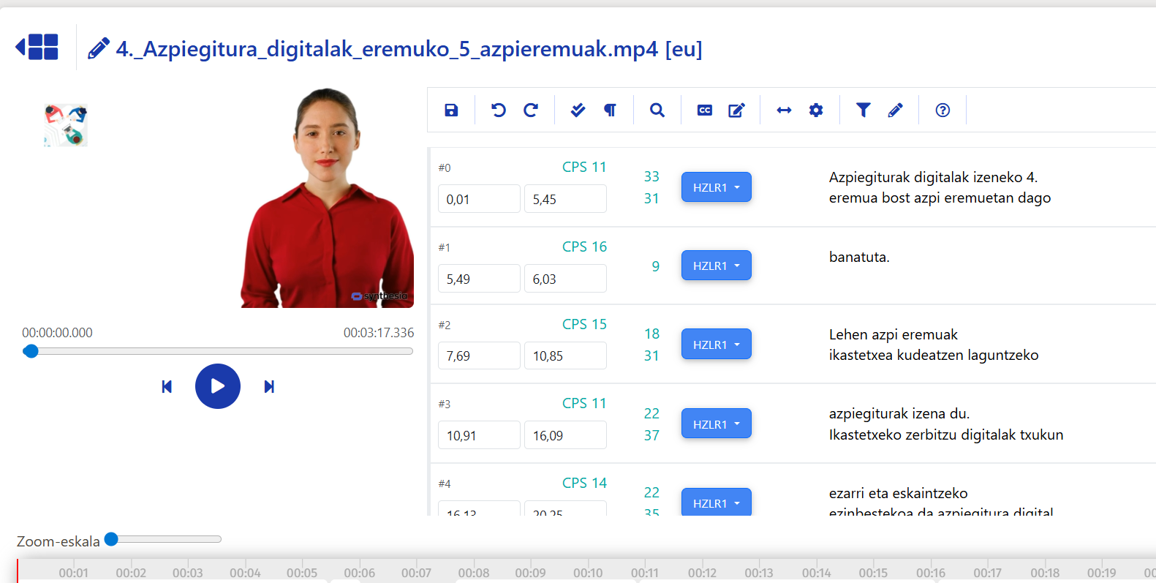
BALIABIDE DIGITALAK
8. EDUKIEN SORRERA
8.8. Transkrizpio eta azpititulazio automatikoa
Aditu (Elhuyar)
  Erabilera
    Bideoen azpititulazioa
  Euskaraz: Kalitate egokia
  Harpidetza eta doakotasuna:
    Ordainpekoa

Slide 26
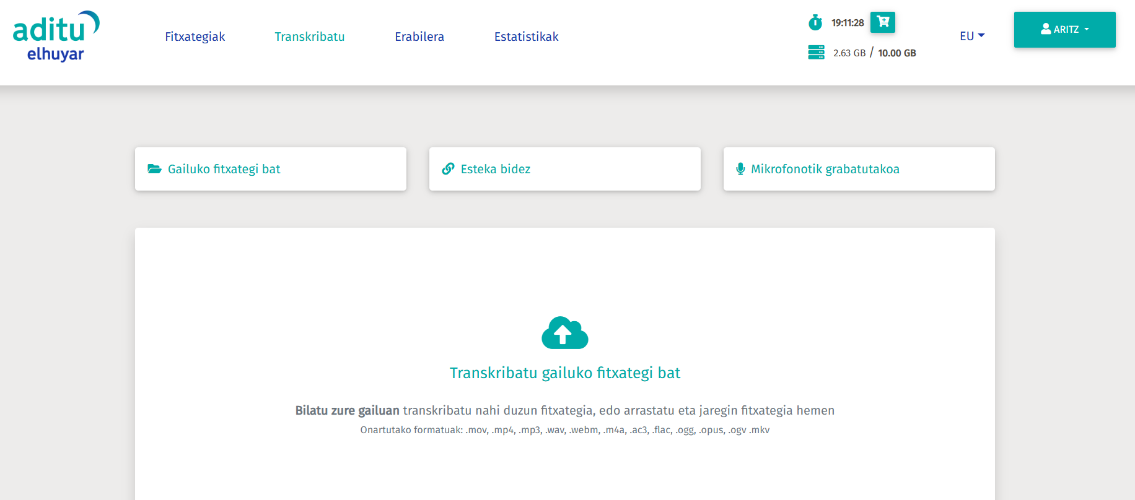
BALIABIDE DIGITALAK
8. EDUKIEN SORRERA
8.9. Ahotsetik testura
Aditu (Elhuyar)
  Erabilera
    Audiotik testua sortzea
  Euskaraz: Kalitate egokia
  Harpidetza eta doakotasuna:
    Ordainpekoa

Slide 27
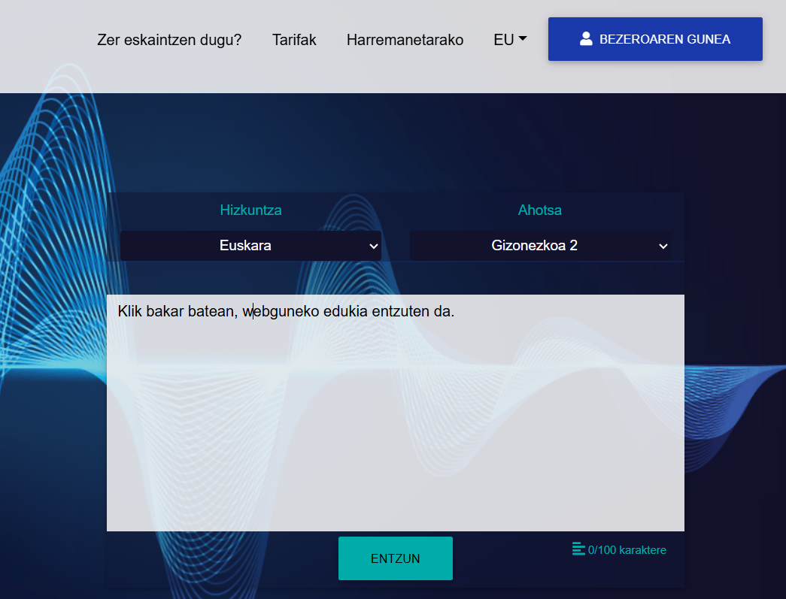
BALIABIDE DIGITALAK
8. EDUKIEN SORRERA
8.10. Testutik ahotsera
TTS Neuronala (elhuyar)
  Erabilera
    Testutik audioa sortzea
  Euskaraz: Kalitate egokia
  Harpidetza eta doakotasuna:
    Ordainpekoa

Slide 28
BALIABIDE DIGITALAK
9. EDUKIAK MOLDATZEA ETA PERTSONALIZATZEA
Sortuta ditugun edukiak berritu eta egokitzea, ikasleen ikaskuntza-beharrak eta erritmoak kontuan hartuta
Edukiak ulerterrazago eta erakargarriago bihurtuz

Slide 29
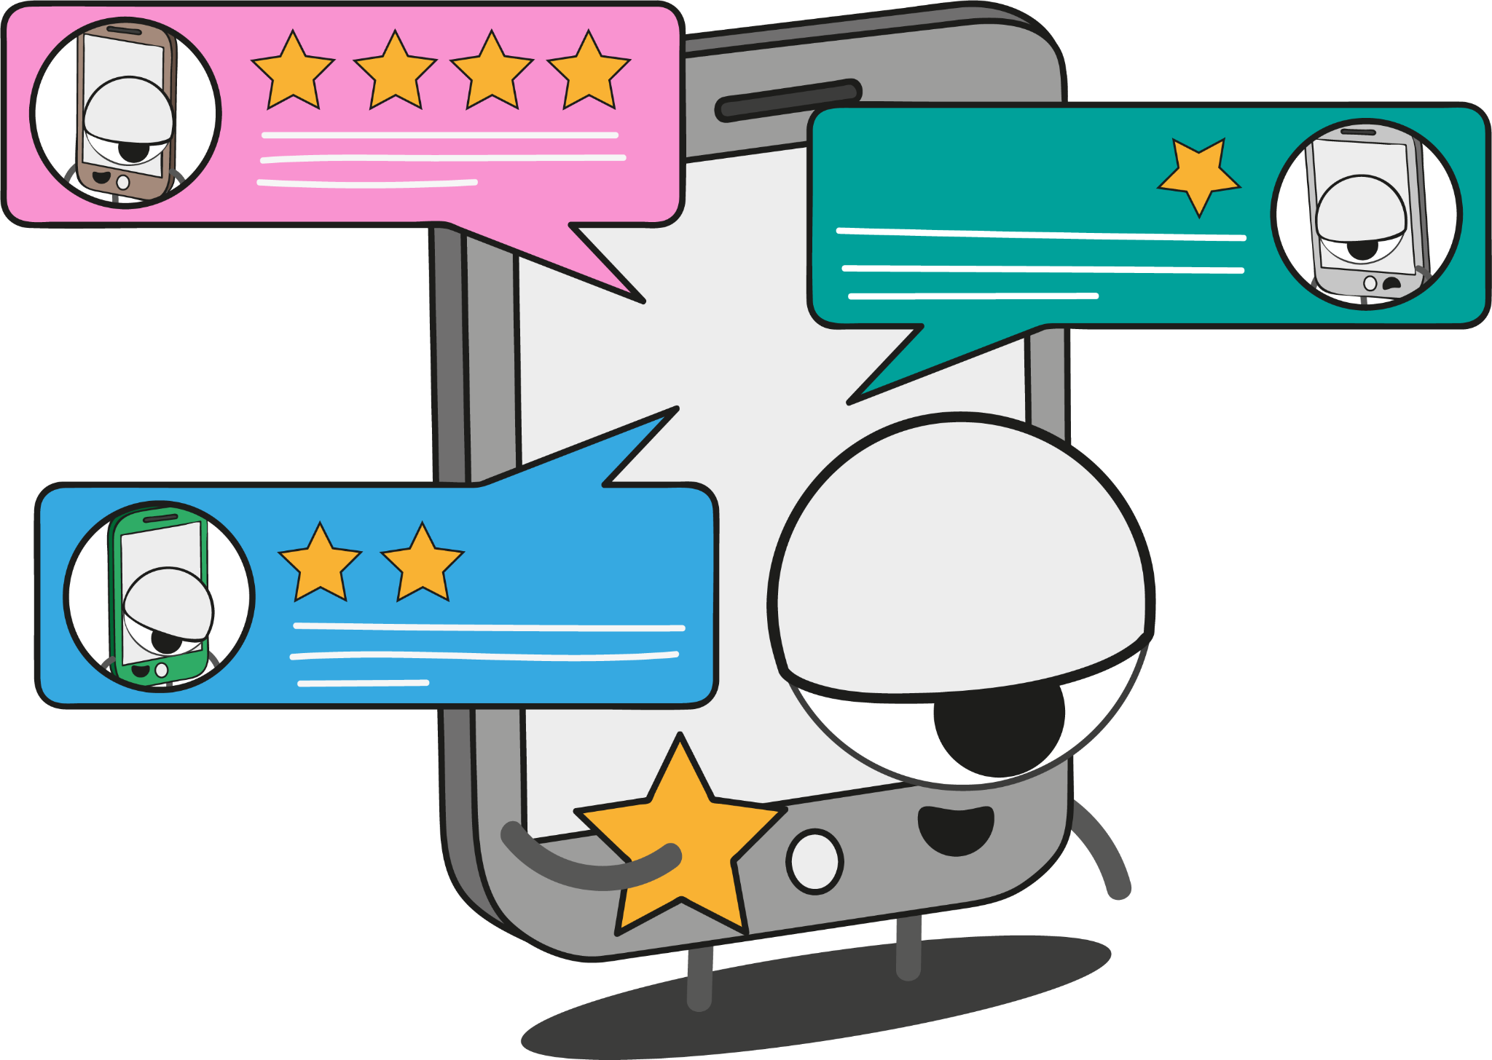
BALIABIDE DIGITALAK
10. EBALUAZIOA
Adimen Artifizialak ebaluazio-prozesuan lagun gaitzake
Ebaluazio lana ez utzi AA-ren esku
  Ez ebaluatzeko, ezta kalifikatzeko
Irakasleak azken erabakia izan behar du
Irakasleak emaitzen gaineko gainbegiratzea burutu behar du

Slide 30
BALIABIDE DIGITALAK
10. EBALUAZIOA
Hutsetik hasi beharrean ebaluazio erremintak sortzeko lagungarria:
Errubrika
Checklist
Hausnarketarako galderak irekiak
Galdetegiak
  Moodle-ekin lotura

Slide 31
BALIABIDE DIGITALAK
11. IRAKASLEEN BIDELAGUNTZA
Gure jardunean baliorik eransten ez duten atazak “automatizatzeko”
Prozedurazko elementuak Adimen Artifizialaren orientaziopean jarriz
  laguntzaile birtuala

Slide 32
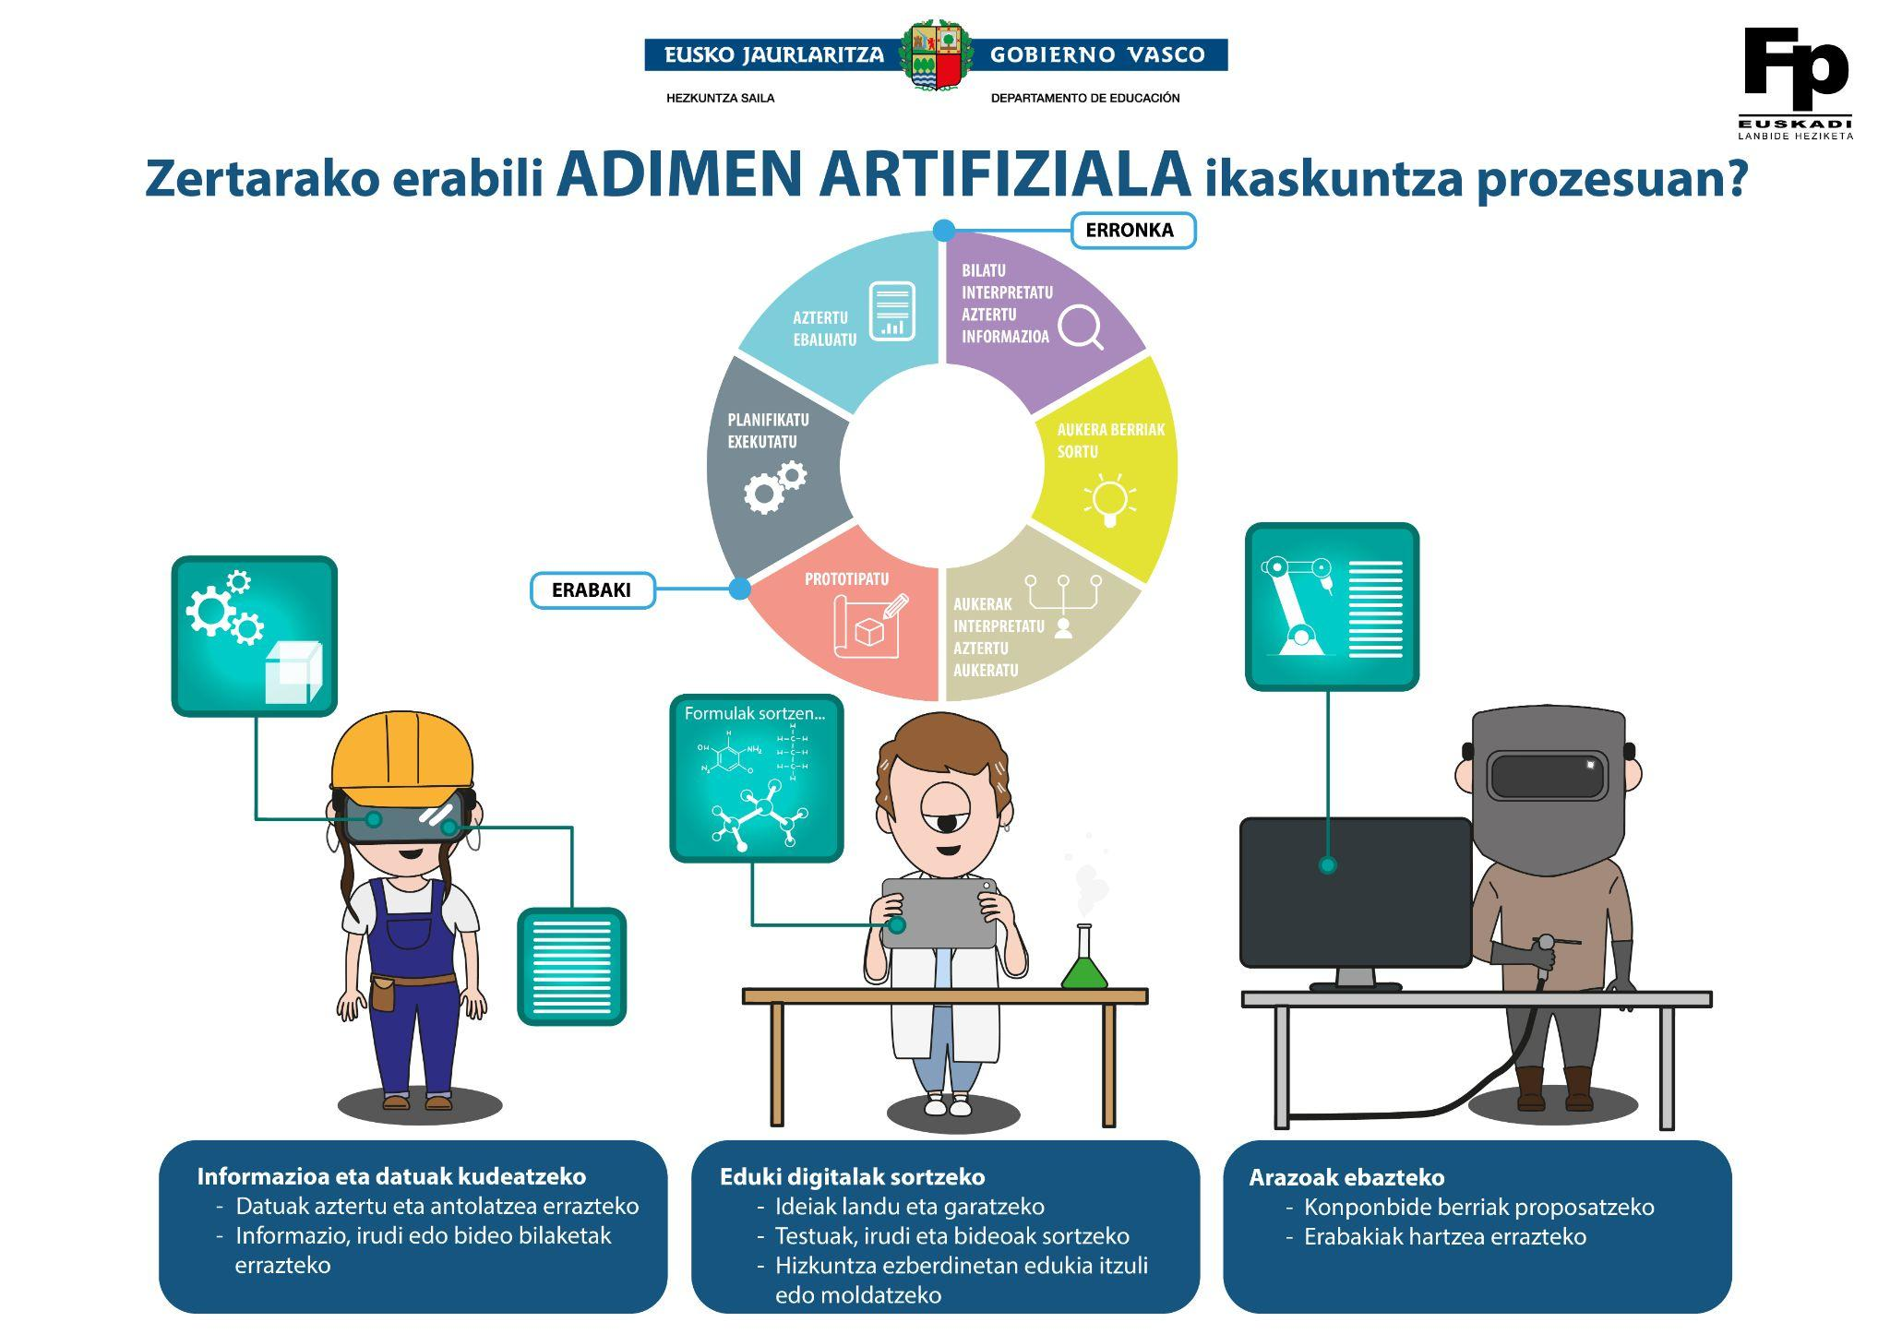
BALIABIDE DIGITALAK
12. IKASLEAK ADIMEN ARTIFIZIALAREN AURREAN AHALDUNTZEN
Ikasleen garapen pertsonal eta profesionalean eragina du Adimen Artifizialak
AA ikaskuntza-prozesuan integratzea
Gaitasun digitalen lanketan sakontzea
AA modu kritiko, seguru eta arduratsuan erabiltzea
Teknologia bat gehiago bezala erabiltzen irakastea

Slide 33
BALIABIDE DIGITALAK
12. IKASLEAK ADIMEN ARTIFIZIALAREN AURREAN AHALDUNTZEN
Zertarako erabili Adimen Artifiziala ikaskuntza prozesuan?
Informazio bilaketak egiteko
Sormen prozesuan ideia berriak lantzeko
Edukiak sortzeko
Arazoak ebazteko

Slide 34
BALIABIDE DIGITALAK
13. EGILETZA
Lan batean, non hasten da pertsonak egindako zatia eta non adimen artifizialak egindakoa?
Nor da AA-ren laguntzarekin sortutako lan baten benetako egilea?

Slide 35
BALIABIDE DIGITALAK
13. EGILETZA
Gaur egun ez dago egiletzarik buruzko adostasun argirik AA-K parte hartzean
Ez gizartean, ezta arlo juridikoan
Legez adimen artifizialak ez du egile-eskubiderik
Egiletzat lana moldatu eta gainbegiratu duena pertsona jotzen da
Gomendagarria, edukia AA-ren laguntzarekin sortua izan dela adieraztea

Slide 36
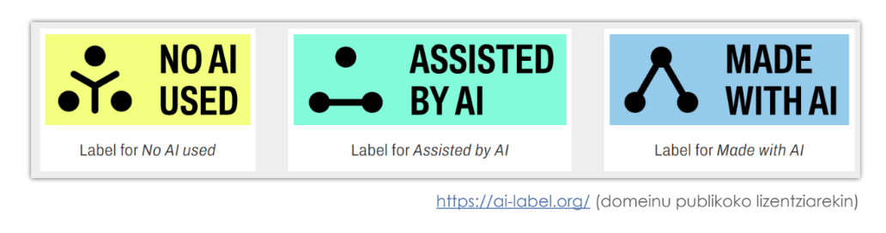
BALIABIDE DIGITALAK
13. EGILETZA
Badaude AA-rekin sortutako edukientzako lizentziamendu espezifikoak
AI LABEL

Slide 37
